Slide 1




Entre el dibujo
y el pensamiento
Guía teórico práctica

Slide 2
Divagar entre esbozos ensoñados, haciendo garabatos y matachos.
O por el contrario, encontrar solidez, y situarnos desde una perspectiva esquemática y planeada.

Slide 3
«Dibujo»
Muchas veces el mismo término se redefine según las necesidades específicas. Por eso, a continuación encontrarás dos propuestas, para que tengas a la mano un abanico de opciones al momento de ponerlo en práctica.

Slide 4
01
02
Betty Edwards: método de dibujo
Ejercicio práctico 1
Contenido
04
03
Ejercicio práctico 2
Referencias
y recursos
adicionales

Slide 5
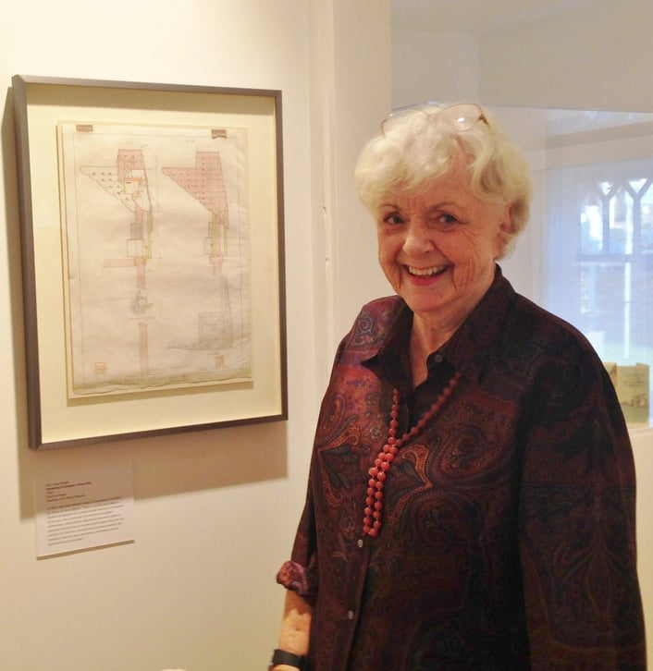
01
Betty Edwards
Profesora reconocida por su método de dibujo

Slide 6
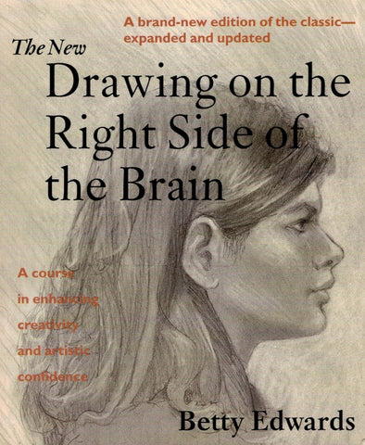
“Visualizar e imaginar son dos componentes importantes de la capacidad para el dibujo. Para dibujar algo, el artista mira el modelo, lo «fotografía» con la mente, mantiene la imagen en la memoria y después mira al papel y dibuja. Otra mirada, otra imagen fijada, más dibujo, y así sucesivamente.” p. 42
Primera versión publicada en inglés en 1979

Slide 7
¿Qué plantea su propuesta?
La forma en que observamos está condicionada por aquello que esperamos reconocer.
Dibujar es una habilidad que puede desarrollarse con métodos distintos a la memoria
o la imaginación.

Slide 8
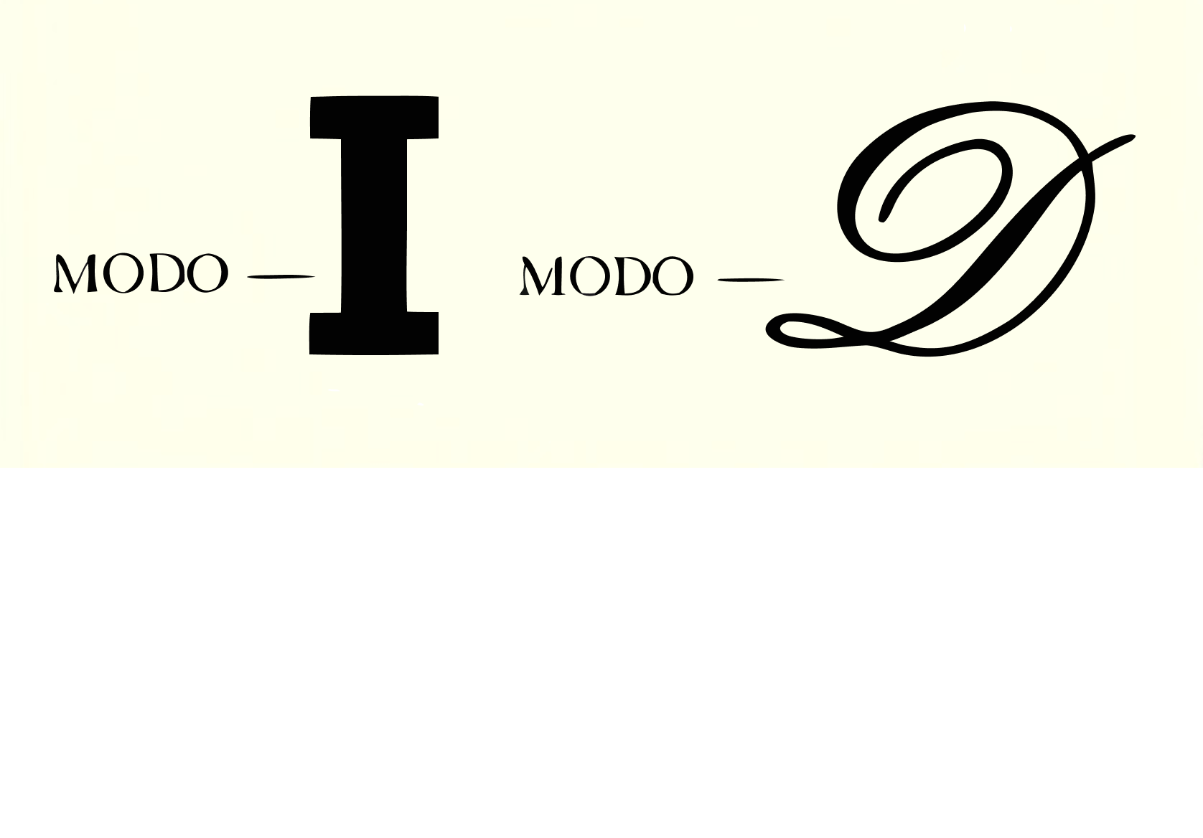
¿Qué plantea su propuesta?
Verbal: Usa palabras para nombrar, describir, definir.
Analítico: Estudia las cosas paso a paso.
Simbólico: Emplea un símbolo en representación de algo, por ejemplo + representa la adición.

Slide 9
¿Qué plantea su propuesta?
No verbal: Es consciente de las cosas, pero le cuesta relacionarlas con palabras.
Sintético: Agrupa las cosas para formar conjuntos.
Concreto: Capta las cosas tal como son, en el momento presente.

Slide 10
Dibujar para
Reconocer formas, proporciones, direcciones, curvas y relaciones espaciales.
Trasladar lo observado al papel.
Representar a partir de la identificación de espacios negativos y positivos.

Slide 11

02
¡Dibujemos!
Ejercicio práctico 1

Slide 12

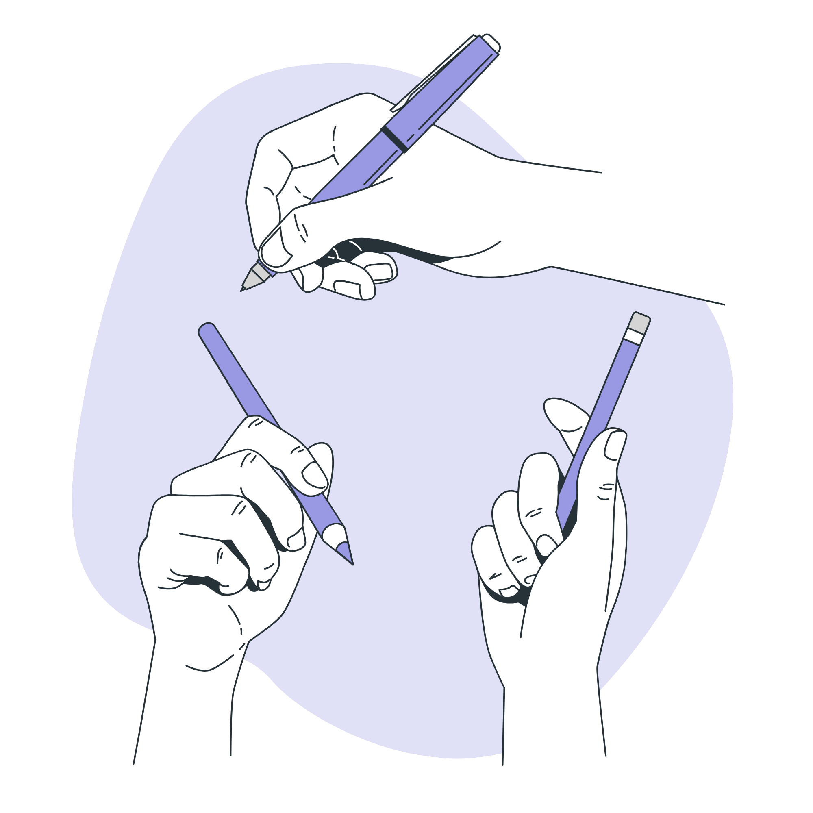


Materiales para el ejercicio: contorno ciego y modificado
Un lápiz
Una hoja
(en blanco)
Un objeto

Slide 13

¿Qué observar en tu objeto?
El espacio positivo
Corresponde a la figura. ¿Cuál es la parte de la imagen que representa al sujeto o foco principal de atención?
En este caso, es la copa.
“La Copa de Rubin”
Ilusión óptica. (1915)

Slide 14

¿Qué observar en tu objeto?
El espacio negativo
Corresponde al fondo o al espacio vacío que rodea a la figura. ¿Ves formas geométricas entre las figuras? ¿Qué tamaño tienen en relación con otros elementos? En este caso, se ven como los rostros.
El espacio

Slide 15
¿Cómo dibujar en tu hoja?
Haremos 5 dibujos, así que antes de empezar, divídela en 5 secciones. También puedes elegir realizar este ejercicio en hojas distintas.
Escoge la orientación según las proporciones
de tu objeto y de tu hoja.
*Lee las instrucciones por completo antes de iniciar.

Slide 16
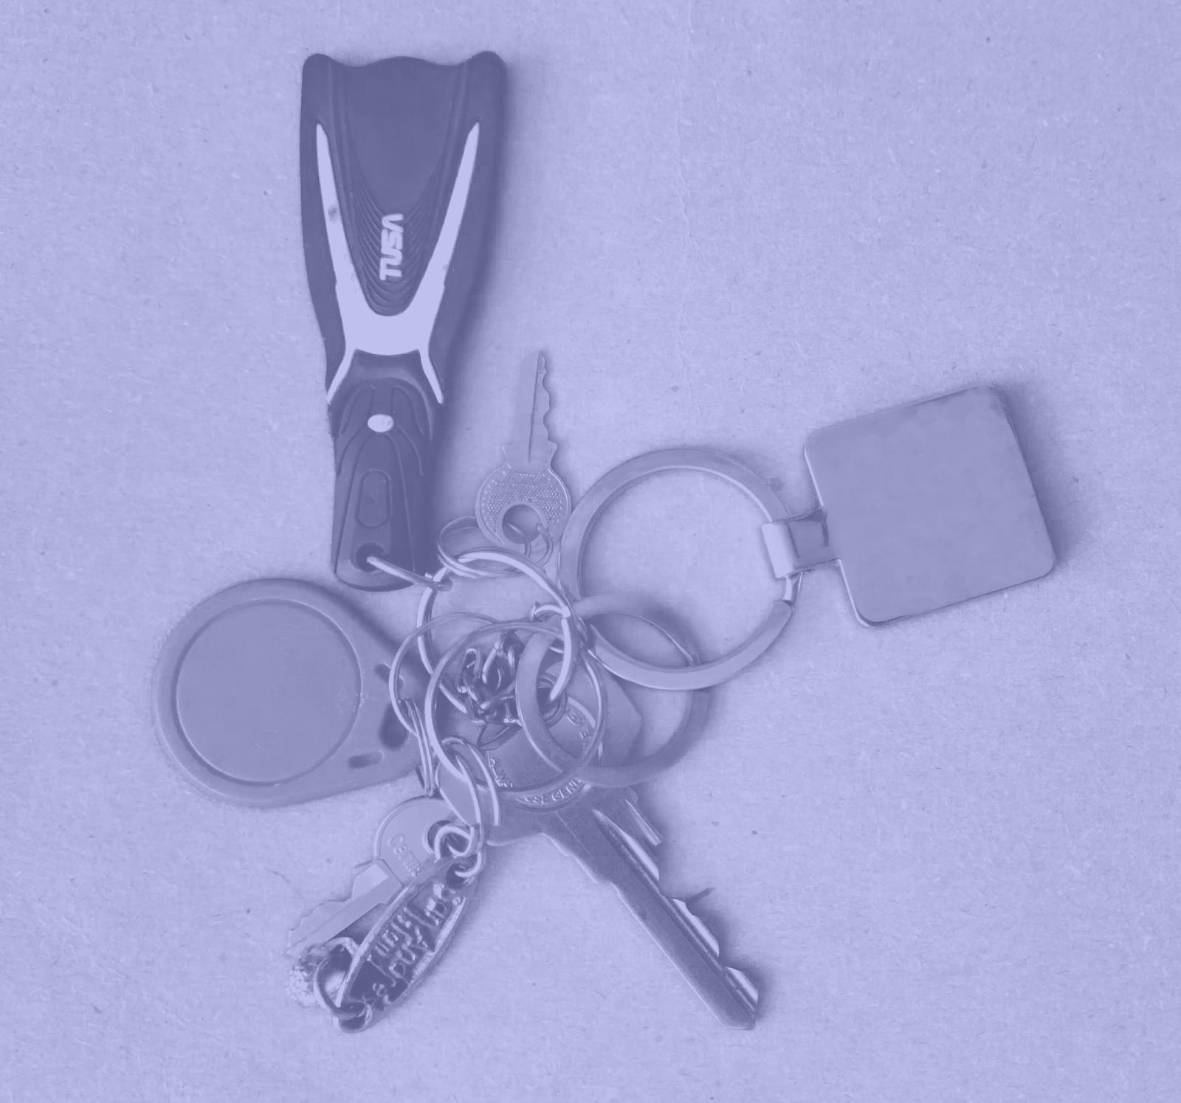
¿Qué objeto elegir?
Puedes escoger cualquier objeto, siempre y cuando tenga una cantidad significativa de espacios positivos y negativos.
Pueden ser las llaves de la casa, un cable doblado, unos lentes, etc.
Para los ejemplos que verás a continuación, utilizamos este llavero.

Slide 17
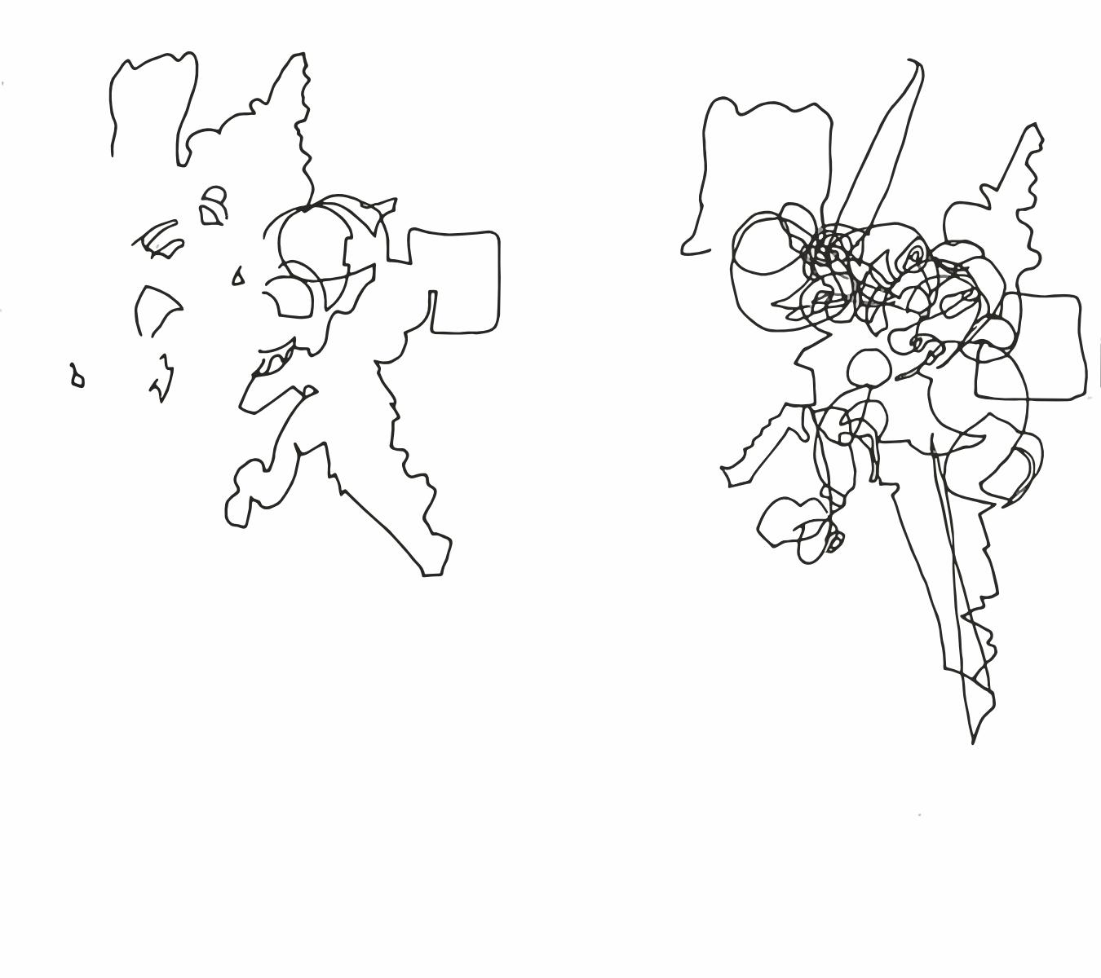
Instrucciones - Dibujo 1
1. Toma un objeto y posiciónalo frente a ti.
2. Toma el lápiz y sin mirar el papel empieza a dibujar, primero haz el contorno sin levantar el lápiz (línea continua)
3. Después, dibuja los espacios negativos que
se encuentran dentro
de tu objeto.

Slide 18
Instrucciones - Dibujo 2
4. Toma el mismo objeto y posiciónalo frente a ti.
5. Toma el lápiz y sin mirar el papel empieza a dibujar.
6. No puedes levantar el lápiz mientras dibujas. Haz tanto los contornos como los detalles de los espacios negativos con una sola línea.

Slide 19
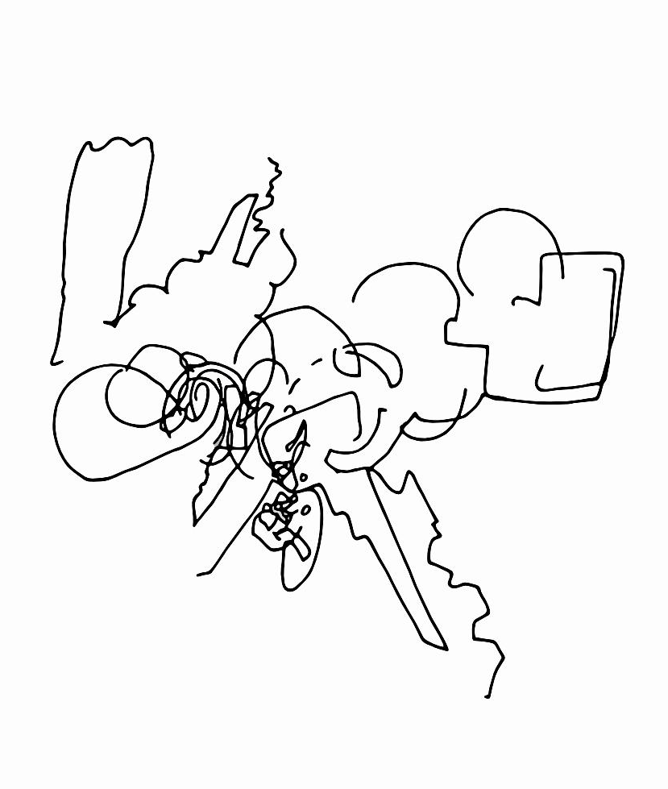
Instrucciones - Dibujo 3
7. Toma el mismo objeto y posiciónalo frente a ti.
8. Toma el lápiz y sin mirar el papel empieza a dibujar.
9. Puedes levantar el lápiz mientras dibujas.

Slide 20
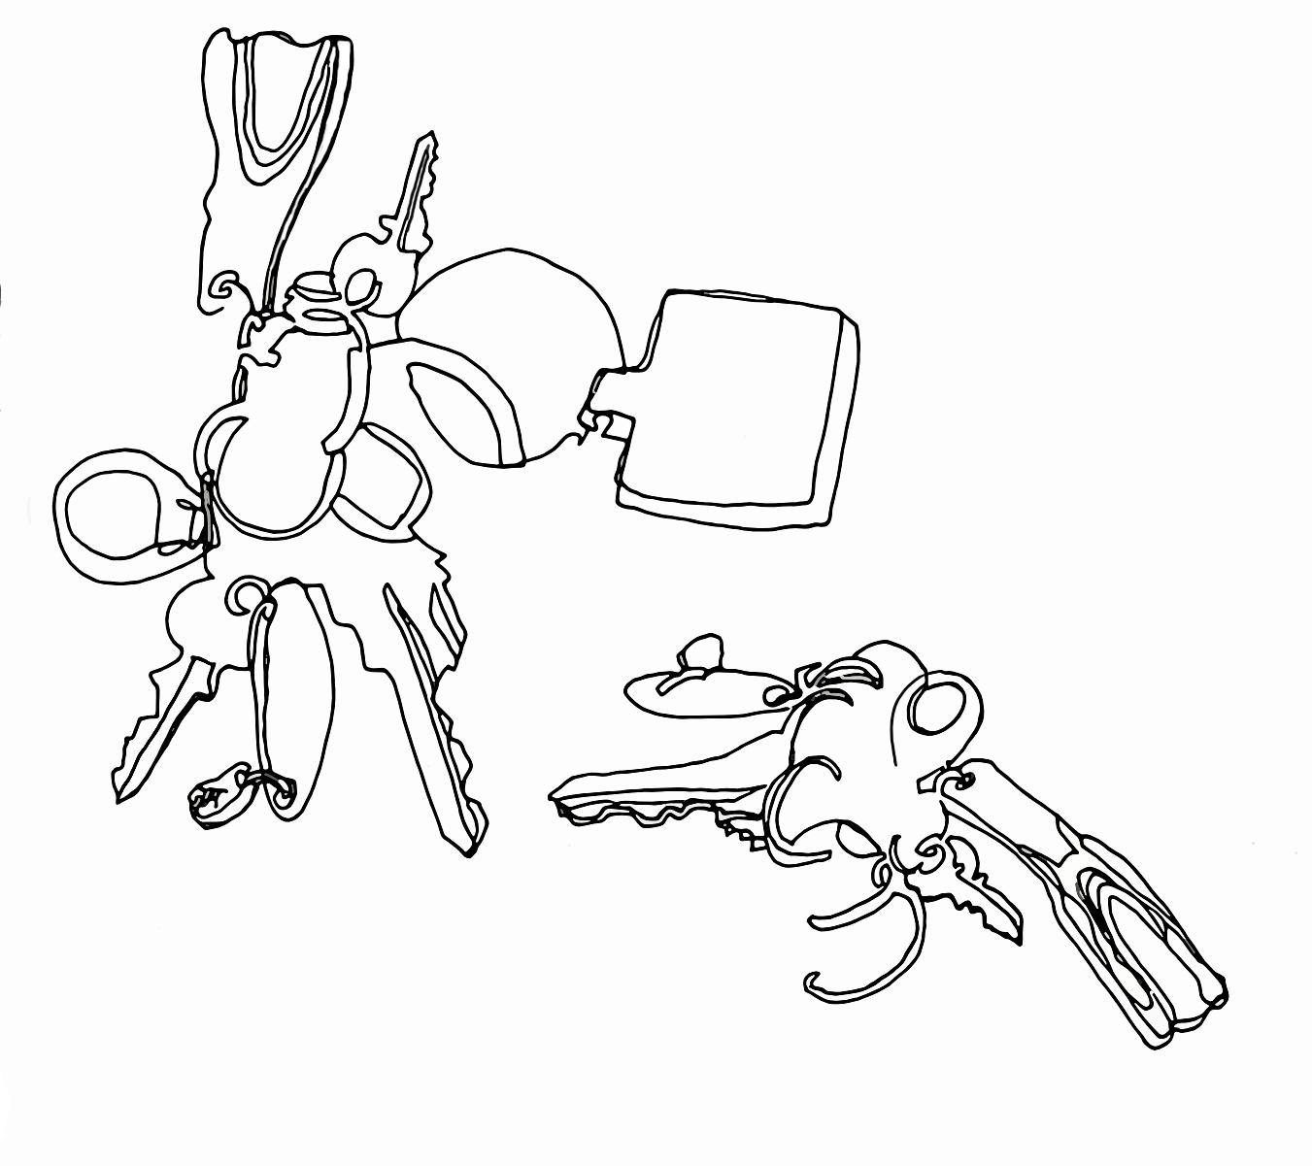
Instrucciones - Dibujos 4 y 5
10. Toma el lápiz y dibuja mirando tanto el objeto como el papel.
11. No levantes el lápiz mientras dibujas. Hazlo con una línea continua.
12. Repite estos últimos 2 pasos, pero cambiando la orientación del objeto: tendrás en total dos dibujos con línea continua.

Slide 21
Conclusión del ejercicio
Con este ejercicio pusiste en práctica una serie de pasos para practicar el reconocimiento de formas, proporciones, direcciones, curvas y relaciones espaciales en el objeto que escogiste.
Escribe y responde:
¿Cómo te sentiste? ¿De qué forma cambiaron tus dibujos? ¿Qué diferencias encuentras en cada uno de ellos?

Slide 22
Conclusión del ejercicio

Slide 23

03
¡Dibujemos!
Ejercicio práctico 2

Slide 24
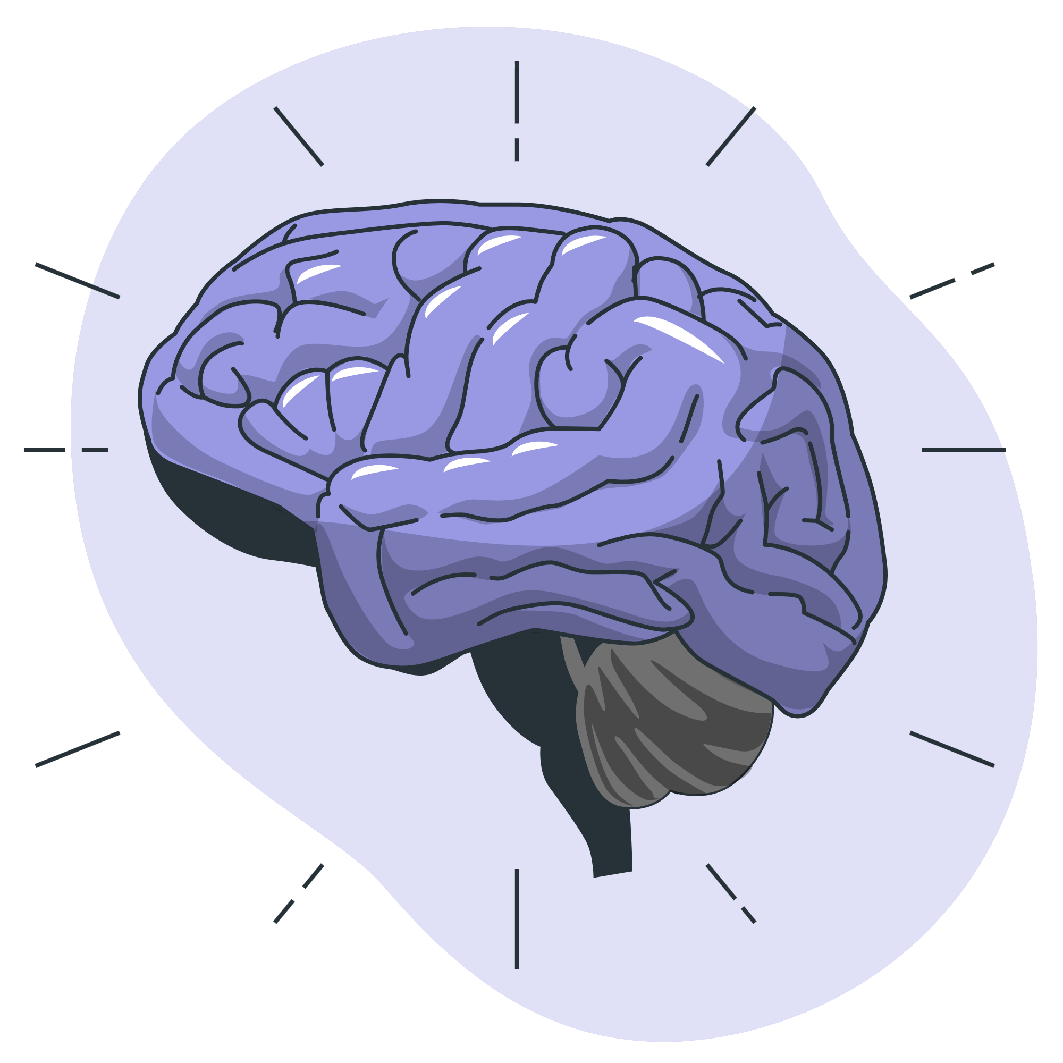
Materiales para el ejercicio: Copa de Rubin
Un lápiz
Una hoja
(en blanco)
Tu imaginación

Slide 25
¿Quién fue Edgar Rubin?
Fue un psicólogo danés, reconocido por sus imágenes de ilusión óptica con respecto a la percepción de figura y fondo. Argumentó que la distinción entre uno u otro ocurre de modo alternado: es decir, nunca podremos ver las dos figuras al mismo tiempo.
“La Copa de Rubin”
Ilusión óptica. (1915)

Slide 26
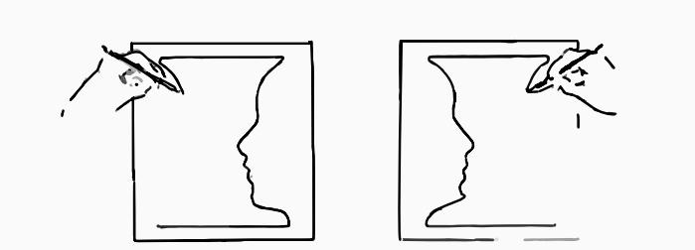
Instrucciones - Dibujo
1. Dibuja el perfil de una cara en el lado izquierdo
del papel, mirando hacia el centro. Si eres zurdo, hazlo en el lado derecho.
2. Dibuja líneas horizontales arriba y abajo para formar los límites superior e inferior de la copa.
Con la mano
izquierda (para zurdos)
Con la mano
derecha(para diestros)

Slide 27
Instrucciones - Dibujo
3. Repasa con el lápiz el primer perfil. Al pasar por cada uno de los rasgos, nómbralos mentalmente: frente, nariz, labio superior, labio inferior, barbilla, cuello.
*Esta es una tarea del lado izquierdo: dar nombre a las formas simbólicas.

Slide 28
Instrucciones - Dibujo
4. Luego, empezando por arriba, dibuja el segundo perfil y completa la copa de forma simétrica.
Este segundo perfil debe ser un doble invertido del primero, como si fuera un espejo.

Slide 29
¡Presta atención!
Puede que en cierto momento experimentes una sensación de conflicto mental.
¿De qué modo
resuelves
el problema?
Estás dibujando el segundo perfil de un modo diferente: el modo de dibujar del hemisferio derecho.

Slide 30
Conclusión del ejercicio
Con este ejercicio pusiste en práctica una serie de pasos para alternar entre la percepción del lado derecho e izquierdo del cerebro, así como la identificación de formas para replicarlas en espejo y llegar a un resultado simétrico.
Escribe y responde:
¿Hubo dificultades al realizar la segunda parte
de la copa? ¿Cuáles? ¿Qué notaste sobre tu propia percepción?

Slide 31

04
Referencias
Y recursos adicionales ;)

Slide 32
Referencias
Edwards, B. (1979/2000). Nuevo aprender a dibujar con el lado derecho del cerebro. Barcelona: Urano. Recuperado de:
https://archive.org/details/NkFp7qK9PWbZUezb2ANdqfIrb4
López Parra, H. J. (2011). Percepción y cognición ambiental, un marco referencial para una psicología ambiental de la relación individuo–ambiente. Poiésis, 10(19). Recuperado de:
https://doi.org/10.21501/16920945.107
*La última revisión sobre la disponibilidad web de estos referentes se hizo en el año 2026.

Slide 33
Recursos adicionales
En los siguientes canales de youtube podrás encontrar vídeos con referencias de poses durante tiempos cortos. Puedes practicar, teniendo en mente lo que aprendiste sobre las líneas de contorno y los espacios negativos.
GESture DRAWing Party
https://www.youtube.com/c/GESDRAWPARTY
New Masters Academy
https://www.youtube.com/@NewMastersAcademyorgNMA

Slide 34


¡Éxitos con tus dibujos!
¿Quieres enterarte de actividades y recursos pensados especialmente para ti?
Síguenos en nuestro canal de difusión de WhatsApp y redes sociales.
Ig: @geaunalbog

